Slide 1
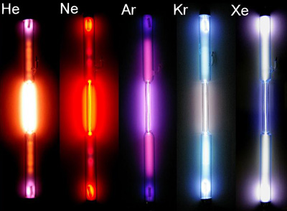
VZÁCNÉ PLYNY

Slide 2
VIII.A skupina
bezbarvé plyny
nevytvářejí žádné sloučeniny
inertní plyny (netečné)
i když jsou to plyny, netvoří dvouatomové molekuly
He
Ne
Ar
Kr
Xe

Slide 3
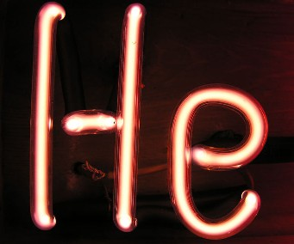
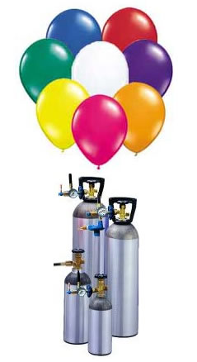
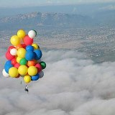
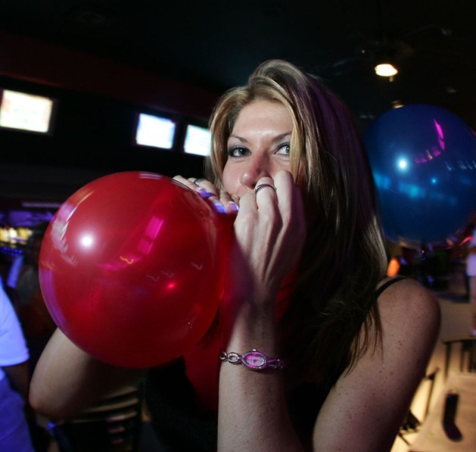
helium - nejlehčí vzácný plyn,
druhý nejrozšířenější plyn
ve vesmíru (Slunce)
- plnění balónků

Slide 4
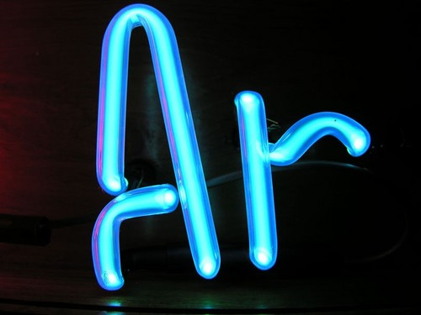
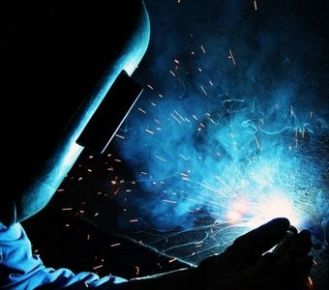
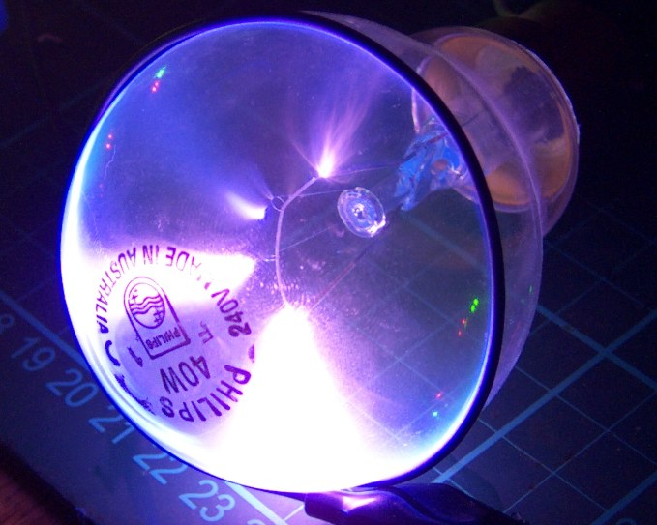
argon - ve vzduchu je ho asi 1%
(hned po N a O)
- používá se jako ochranná a umělá atmosféra
(družice, letadla, žárovky,…)

Slide 5
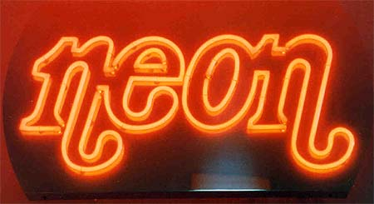
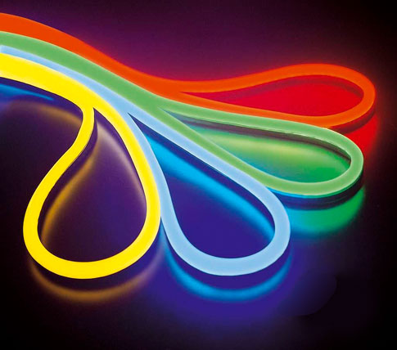
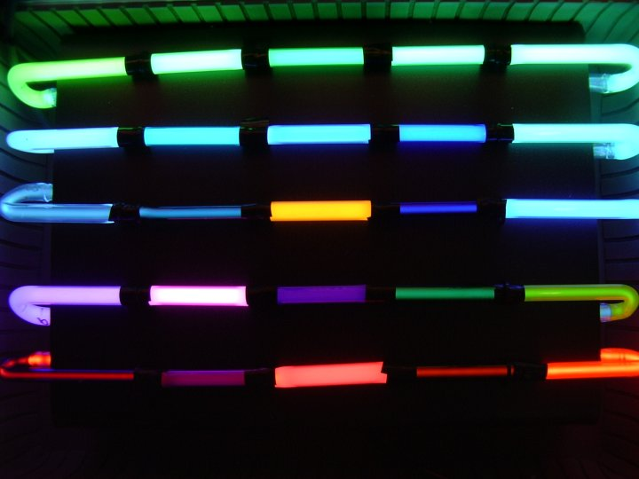
neon - neonové trubice, osvětlení,
reklamní nápisy
všechny vzácné plyny
se používají ve výbojkách,
halogenových žárovkách,...

